Slide 1
Tuturato di Analisi Matematica II Paolo Vasarelli
Esercizio 4 (12 06 2017) Seconda parte
Dato il campo vettoriale
$$\vec{F}=\left(−\frac{y−1}{{\left(x−2\right)}^{2}+{\left(y−1\right)}^{2}},\frac{x−2}{{\left(x−2\right)}^{2}+{\left(y−1\right)}^{2}}\right)$$
Stabilire il suo insieme di definizione.
Verificare se il campo è irrotazionale e, dove è possibile, calcolarne un potenziale.
Calcolare il lavoro di $\vec{F}$ lungo la circonferenza $\vec{r}\left(t\right)=\left(2+\cos{t},1+\sin{t}\right)$;
Calcolare, senza fare calcoli, il lavoro di $\vec{F}$ lungo la circonferenza di raggio unitario e centro l’origine e lungo una qualunque curva chiusa regolare contenente il punto $\left(2,1\right)$ al suo interno.

Slide 2
Stabilire il suo insieme di definizione.
Il campo vettoriale
$$\vec{F}=\left(−\frac{y−1}{{\left(x−2\right)}^{2}+{\left(y−1\right)}^{2}},\frac{x−2}{{\left(x−2\right)}^{2}+{\left(y−1\right)}^{2}}\right)$$
È definito in $ℝ^{2}−\left\{\left(2,1\right)\right\}$.

Slide 3
Verificare se il campo è irrotazionale.
Calcoliamo il rotore rot $\vec{F}$ del campo vettoriale piano
$$\vec{F}=\left(−\frac{y−1}{{\left(x−2\right)}^{2}+{\left(y−1\right)}^{2}},\frac{x−2}{{\left(x−2\right)}^{2}+{\left(y−1\right)}^{2}}\right)=\left(F_{1},F_{2}\right)$$
$\frac{∂F_{2}}{∂x}=\frac{{\left(x−2\right)}^{2}+{\left(y−1\right)}^{2}−2{\left(x−2\right)}^{2}}{{\left[{\left(x−2\right)}^{2}+{\left(y−1\right)}^{2}\right]}^{2}}=\frac{{\left(y−1\right)}^{2}−{\left(x−2\right)}^{2}}{{\left[{\left(x−2\right)}^{2}+{\left(y−1\right)}^{2}\right]}^{2}}$
$$\frac{∂F_{1}}{∂y}=\frac{{\left(x−2\right)}^{2}+{\left(y−1\right)}^{2}−2{\left(y−1\right)}^{2}}{{\left[{\left(x−2\right)}^{2}+{\left(y−1\right)}^{2}\right]}^{2}}=−\frac{{\left(x−2\right)}^{2}−{\left(y−1\right)}^{2}}{{\left[{\left(x−2\right)}^{2}+{\left(y−1\right)}^{2}\right]}^{2}}$$
Calcoliamo il rotore rot $\vec{F}$ del campo vettoriale piano
$$∇×\vec{F}=\left(\frac{∂F_{2}}{∂x}−\frac{∂F_{1}}{∂y}\right)\vec{k}=\vec{0}$$
⇒ Il campo è irrotazionale.

Slide 4
Calcolarne un potenziale.
Il dominio è il piano privato di un punto, dunque non è semplicemente connesso. Ma essendo connesso il campo è localmente conservativo. Cerchiamo un potenziale locale.
$U\left(x,y\right)=\int{F_{1}dx}=\int{−\frac{y−1}{{\left(x−2\right)}^{2}+{\left(y−1\right)}^{2}}}dx=$
$$=−\int{\frac{y−1}{{\left(y−1\right)}^{2}\left[{1+\left(\frac{x−2}{y−1}\right)}^{2}\right]}dx=}$$
$$=−\int{\frac{\frac{1}{y−1}}{\left[{1+\left(\frac{x−2}{y−1}\right)}^{2}\right]}dx=−arctg\frac{x−2}{y−1}}+c_{1}\left(y\right)$$

Slide 5
Calcolarne un potenziale.
Cerchiamo un potenziale locale.
$U\left(x,y\right)=\int{F_{2}dy}=\int{\frac{x−2}{{\left(x−2\right)}^{2}+{\left(y−1\right)}^{2}}}dy=$
$$=\int{\frac{x−2}{{\left(x−2\right)}^{2}\left[{1+\left(\frac{y−1}{x−2}\right)}^{2}\right]}dy=}$$
$$=\int{\frac{\frac{1}{x−2}}{\left[{1+\left(\frac{y−1}{x−2}\right)}^{2}\right]}dx=arctg\frac{y−1}{x−2}}+c_{2}\left(x\right)$$

Slide 6
Dire se è conservativo e nel caso calcolarne il potenziale.
Cerchiamo un potenziale locale.
$$U\left(x,y\right)=−arctg\frac{x−2}{y−1}+c_{1}\left(y\right)=arctg\frac{y−1}{x−2}+c_{2}\left(x\right)$$
Con $c_{1}\left(y\right)=c_{2}\left(x\right)=0.$
⇒ $U\left(x,y\right)=−arctg\frac{x−2}{y−1} con y≠1 V arctg\frac{y−1}{x−2} con x≠2$ differiscono per una costante, essendo non definito in tutto il dominio,
⇒ Il campo è non conservativo in tutto il dominio.

Slide 7
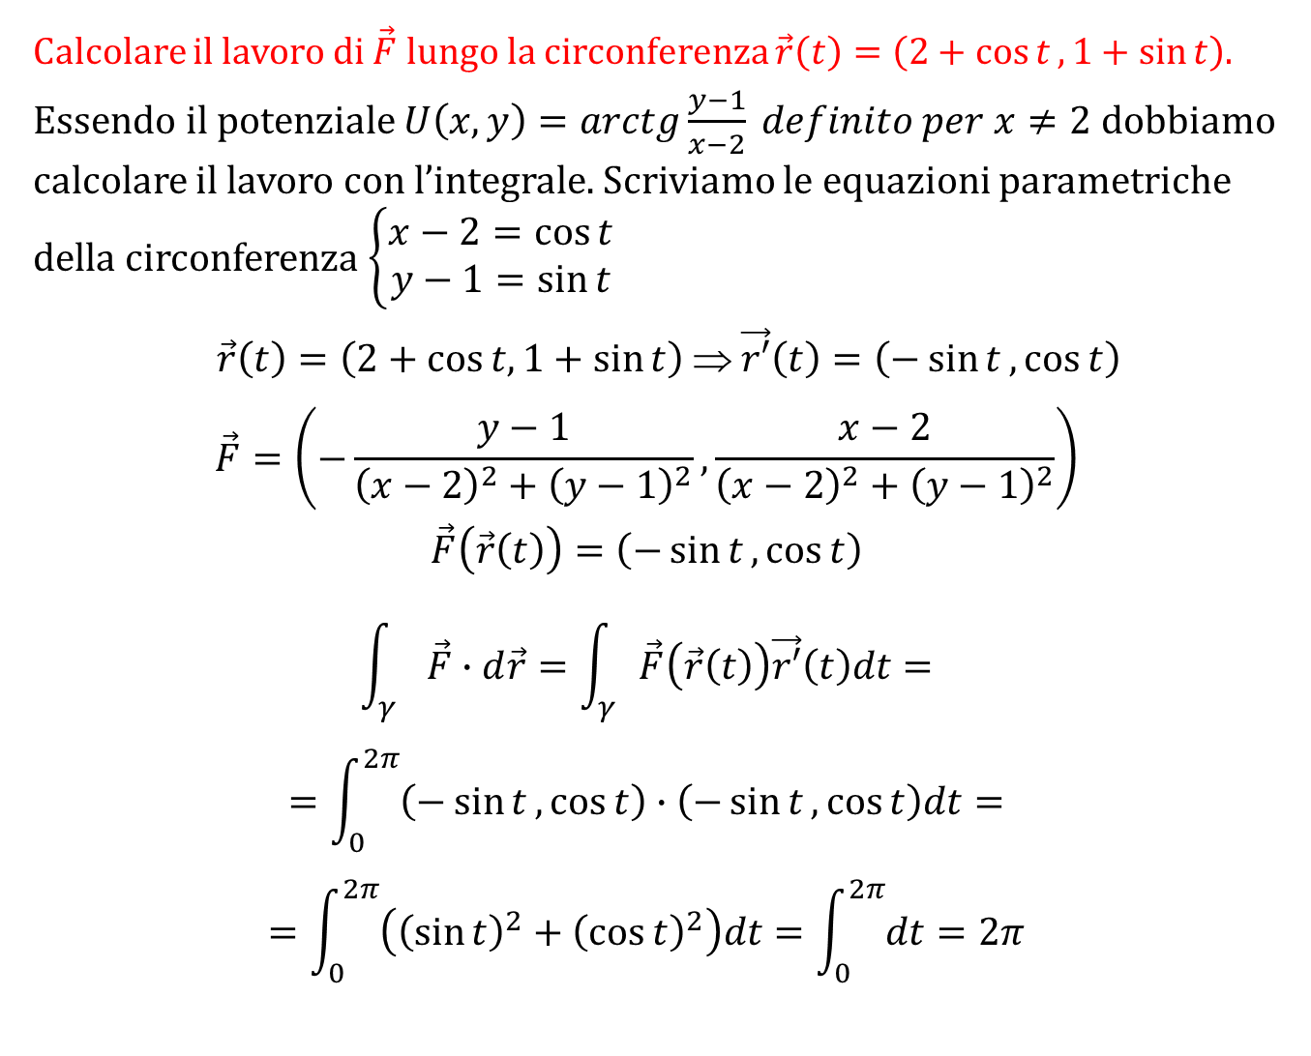
Calcolare il lavoro di $\vec{F}$ lungo la circonferenza $\vec{r}\left(t\right)=\left(2+\cos{t},1+\sin{t}\right)$.
Essendo il potenziale $U\left(x,y\right)=arctg\frac{y−1}{x−2} definito per x≠2$ dobbiamo calcolare il lavoro con l’integrale. Scriviamo le equazioni parametriche della circonferenza $\left\{\begin{matrix}x−2=\cos{t} \\ y−1=\sin{t}\end{matrix}\right.$
$\vec{r}\left(t\right)=\left(2+cos{t,1+\sin{t}}\right)$ ⇒ $\vec{r′}\left(t\right)=\left(−\sin{t},\cos{t}\right)$
$$\vec{F}=\left(−\frac{y−1}{{\left(x−2\right)}^{2}+{\left(y−1\right)}^{2}},\frac{x−2}{{\left(x−2\right)}^{2}+{\left(y−1\right)}^{2}}\right)$$
$$\vec{F}\left(\vec{r}\left(t\right)\right)=\left(−\sin{t},\cos{t}\right)$$
$$\int_{γ}{\vec{F}∙d\vec{r}=\int_{γ}{\vec{F}\left(\vec{r}\left(t\right)\right)\vec{r′}\left(t\right)dt=}}$$
$$=\int_{0}^{2π}{\left(−\sin{t},\cos{t}\right)∙\left(−\sin{t},\cos{t}\right)dt}=$$
$$=\int_{0}^{2π}{\left({\left(\sin{t}\right)}^{2}+{\left(\cos{t}\right)}^{2}\right)dt}=\int_{0}^{2π}{dt}=2π$$

Slide 8
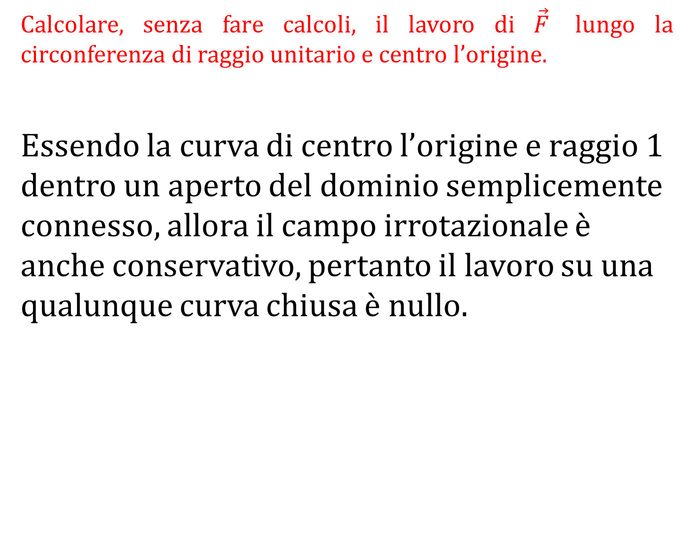
Calcolare, senza fare calcoli, il lavoro di $\vec{F}$ lungo la circonferenza di raggio unitario e centro l’origine.
Essendo la curva di centro l’origine e raggio 1 dentro un aperto del dominio semplicemente connesso, allora il campo irrotazionale è anche conservativo, pertanto il lavoro su una qualunque curva chiusa è nullo.

Slide 9
Calcolare, senza fare calcoli, il lavoro di $\vec{F}$ lungo una qualunque curva chiusa regolare contenente il punto $\left(2,1\right)$ al suo interno.
Una qualunque curva chiusa che contiene all’interno il punto $\left(2,1\right)$ è equivalente alla circonferenza di centro $\left(2,1\right)$ e raggio 1 quindi il lavoro vale $2π$.

